Slide 1
구형 설비 ITS 적용
구형 AOI 설비(AOI #1~#5)에 대해서는 ITS 적용이 불가 사유
2026.01.20
신 용 대

Slide 2
구형 설비 ITS 적용 불가 관련
AOI #1 ~ #2
운영체제 : Windows2000 (32Bits 운영체제)
검사관련 카메라 및 영상취득 Board 단종
InsproAOI 모델 단종 (H/W단종에 따른 AOI 프로그램 지원 중단)
AOI #3 ~ #5
운영체제 : WindowsXp (32Bits 운영체제)
검사관련 카메라 및 영상취득 Board 단종
InsproAOI 모델 단종 (H/W단종에 따른 AOI 프로그램 지원 중단)
각인된 2D (ITS) 코드를 읽기 위한 2D Reader기 장착불가
2D Reader기 Windows2000, WindowsXp 지원 불가
InsproAOI 모델 프로그램 지원 중단

Slide 3
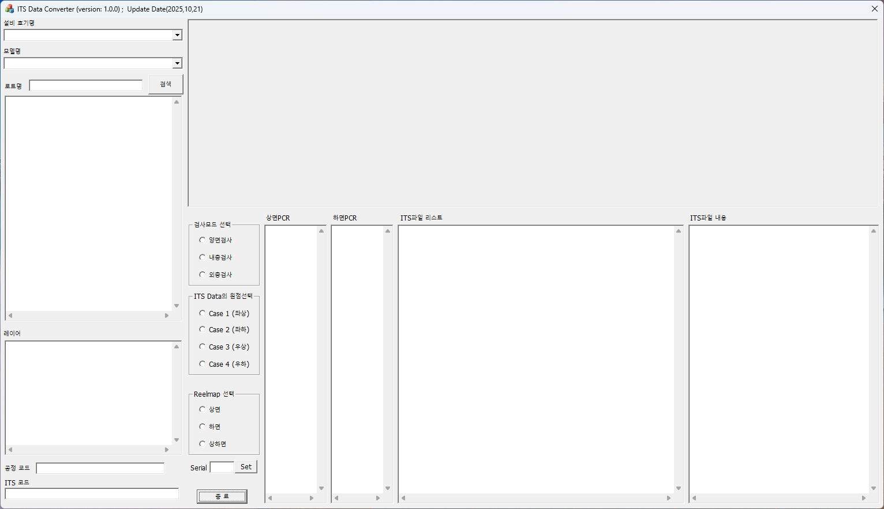
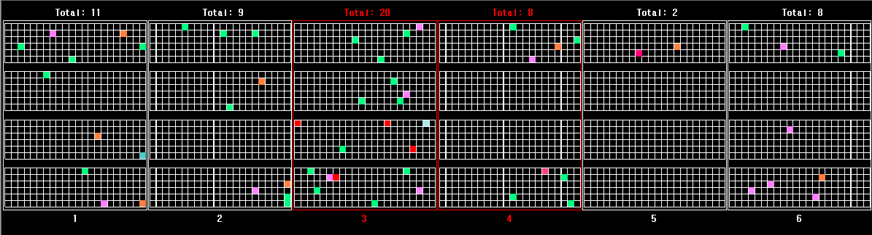

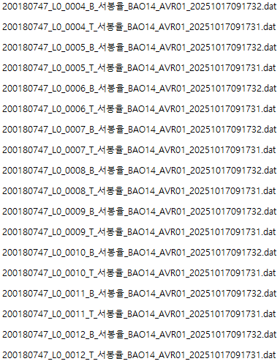
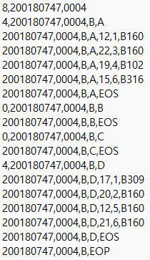
대안 프로세스 구성 가능성 검토
AOI 공정 이전에 2D 마킹을 수행하는 별도 공정을 구성하고, AOI 공정에서는 해당 마킹 정보에 대한 Reading만 수행하는 프로세스 구축 가능 여부
AOI 공정에서는 해당 마킹 정보에 대한 Reading 수행은 할 수 없습니다. (앞에서 언급한 H/W, S/W 지원 않됨)
AOI #1~#5 에서 생성된 결과 파일을 이용한 ITS 파일 생성
캠마스터에서 스트립정보와 매트릭스정보를 변경해서 AOI 및 펀칭부 데이터를 처리하면, ITS Data의 원점선택에 따라 실물 위치의 데이터 좌표 표시가 다원화 되어, 복잡도가 높아짐
이에 기존 작업방식 및 데이터 처리는 유지하고, 최종적으로 ITS 시스템에서 기존 일원화된 데이터를 기반으로 원점 선택에 따른 변경된 결과물을 관리하는게 개발 및 운용에 유리함.
ITS시스템에서 개발이 어려우면 ITS시스템으로 가기 바로 전에 ITS 데이터를 변환하여 별도로 관리하는 프로그램을 아래와 같이 디자인함.
AOI #1~#5호기는 RTR #11~#14호기와 환경이 다르므로 현장에서 개발이 일부 필요함.

Slide 4
캠마스터에서 스트립정보와 매트릭스정보를 변경해서 AOI 및 펀칭부 데이터를 처리하면, ITS Data의 원점선택에 따라 실물 위치의 데이터 좌표 표시가 다원화 되어, 복잡도가 높아짐
이에 기존 작업방식 및 데이터 처리는 유지하고, 최종적으로 ITS 시스템에서 기존 일원화된 데이터를 기반으로 원점 선택에 따른 변경된 결과물을 관리하는게 개발 및 운용에 유리함.
ITS시스템에서 개발이 어려우면 ITS시스템으로 가기 바로 전에 ITS 데이터를 변환하여 별도로 관리하는 프로그램을 아래와 같이 디자인함.
1. 설비 호기명을 선택
2. 선택한 설비에 저장된 모델을 선택
3. 선택한 모델에서 로트를 선택
자동으로 해당 레이어와 공정코드, ITS코드 설정됨
검사모드는 레이어명으로 선택하고 디폴트는 양면모드임
ITS Data의 원점선택은
“디폴트로 Case 1 (좌상)” 임
Reelmap은 상면이 선택
시리얼은 1번에 가까운 최초의 시리얼이 설정됨
상면PCR, 하면PCR 리스팅
검사모드에의해 ITS파일 리스팅
5. ITS Data의 원점을 선택하면 ITS파일 내용이 선택한 원점을
기준으로 생성날짜와 시간으로 새 파일이 추가 생성됨
시리얼을 선택하고 클릭하면 릴맵이 표시됨
4. ITS파일을 선택하면 ITS
파일 내용이 표시됨

